Slide 1

Verschärfter Datenschutz:
Alles, was Sie jetzt wissen müssen
Bitte wählen Sie ein passendes Bildmotiv aus (siehe Bildarchiv)
Notes:
1. Ich möchte Sie ganz herzlich willkommen heißen bei unserem Vortrag, den wir zum Thema Datenschutz nach der EU-Datenschutz-Grundverordnung für Sie vorbereitet haben.
2. Sie und ich sitzen hier heute zusammen, weil es ein neues Datenschutzrecht geben wird, welches uns alle betrifft
3. Es war unsere Absicht, den Workshop in einer kleinen Runde stattfinden zu lassen, damit sich der ein oder andere traut, eine Frage zu stellen.

Slide 2
Ihr Datenschutz-Team

Slide 3
Den Vortrag zur Veranstaltung und diverse weitere
Informationen finden Sie auf unserer Website:
www.ecovis.com/datenschutzberater/

Slide 4
Agenda
1. | Ein neues Datenschutzrecht? Musste das wirklich sein?! | F. 5
2. | Und was bedeutet das jetzt für mich? | F. 13
3. | Ändert sich denn überhaupt etwas? | F. 18
4. | Was muss ich denn dann jetzt machen? | F. 24

Slide 5
1. Ein neues Datenschutzrecht? Musste das wirklich sein?!
?

Slide 6
Entwicklung der EU-DSGVO
1. Ein neues Datenschutzrecht? Musste das wirklich sein?!
Was es 1995 gab:
1995
1996
1998
2002
2004
2007
aktuell
          Umsetzung der Datenschutzrichtlinie 95/46/EG in nationales Recht
          In Deutschland: Bundesdatenschutzgesetz
          Eigenständige und unabhängige Datenschutzaufsichtsbehörden
          Unterschiedliche Bußgeldbestimmungen und -höhen

Slide 7





Entwicklung der EU-DSGVO
1. Ein neues Datenschutzrecht? Musste das wirklich sein?!
Was es 1995 noch nicht gab:
1995
1996
Nokia 9000 Communicator
(VK: 2.700 D-Mark)
1998
Google
Blackberry
2002
Facebook
iPhone
2004
2007
Notes:
Jetzt kommen wir mal zu dem, was es nicht gab:
kennt jemand von Ihnen zufällig noch den Nokia 9000 Communicator? Mein Kollege hat das mal rausgesucht. Ich bin leider zu jung kenne das gute Stück nicht mehr.
・ Google gibt es seit 1998
・ Das Blackberry kam 2002 auf den Markt
・ und Facebook gibt es seit 2004
・ Das Iphone beschert uns seit dem Jahr 2007 mit seiner Anwesenheit
・

Slide 8

Entwicklung der EU-DSGVO
1. Ein neues Datenschutzrecht? Musste das wirklich sein?!
Was es 1995 noch nicht gab:
1995
Nokia 9000 Communicator
(VK: 2.700 D-Mark)
Google
Blackberry
1995
1996
Nokia 9000 Communicator
(VK: 2.700 D-Mark)
1996
1998
Google
1998
Blackberry
Facebook
2002
2002
Facebook
iPhone
2004
iPhone
2004
2007
2007
Tablets,
Big Data
aktuell
Notes:
1. und heute im Jahr 2018 sind wir endlich angekommen im digitalen Zeitalter und einem Riesen Chaos aus Daten.
2. Wenn wir das, was wir heute versenden, mal mit 1995 vergleichen, dann ist das schon eine ganz schöne Veränderung. Das heißt unsere gesetzliche Lage entspricht trotz der veränderten Situation immer noch der Situation von 1995.

Slide 9

Entwicklung der EU-DSGVO
1. Ein neues Datenschutzrecht? Musste das wirklich sein?!
Erneuerung erforderlich !
  Datenschutz-Grundverordnung (EU-DSGVO)
  =
  Verordnung zum Schutz natürlicher Personen bei der Verarbeitung personenbezogener Daten, zum freien Datenverkehr und zur Aufhebung der Richtlinie 95/46/EG
  Ziele:
      Harmonisierung des Rechtsrahmens für den Datenschutz in Europa
      Europaweite Koordination des Datenschutzes
      Europaweite Koordinierung der Datenschutzaufsichtsbehörden
Gilt ab 25. Mai 2018 !
Notes:
1. es war also mal angebracht, das Thema anzugehen.
2. Der Gesetzgeber hat sich 15 Jahre lang überlegt, wie
3. Der Idealzustand nach der gesetzgeberischen Vorstellung ist, dass alle Behörden gleich reagieren, die Aufsichtsbehörde in Bayern ebenso wie in Mecklenburg-Vorpommern, ebenso wie in Paris, Rom und Barcelona
4. Im Jahr 2016 hat der Gesetzgeber es dann nun geschafft und die Erneuerung mit der Verordnung zum Schutz natürlicher Personen bei der Verarbeitung personenbezogener Daten, zum freien Datenverkehr und zur Aufhebung der Richtlinie – Sie merken sich kurz – DSGVO geschaffen.
5. Wichtig für uns alle ist das Datum 25. Mai 2018
6. Die Datenschutzgrundverordnung ist schon vor 1,5 Jahren erlassen worden. Es gibt keine Übergangszeit mehr. Das ist der Termin, an dem wir unsere Unternehmen und Sie Ihre Arztpraxen datenschutzkonform ausgerichtet haben müssen.

Slide 10

Entwicklung der EU-DSGVO
1. Ein neues Datenschutzrecht? Musste das wirklich sein?!
  Datenschutz-Grundverordnung (EU-DSGVO)
    Wird Datenschutz jetzt so richtig „sexy“?
    Bringt das dem Einzelnen tatsächlich etwas?
    Für wen machen wir das eigentlich – wirklich für den Kunden?
    Ist das alles wirklich sinnvoll?
    Zahlen Sie eigentlich gerne Steuern…?!
Notes:
1. Um Sie an das Thema heranzuführen, haben wir mal einige freche Fragen formuliert, die wir hier mal einfach in die Runde werfen möchten:
2. Zum einen: wird Datenschutz jetzt so richtig sexy? Wie war es für Sie, als Sie Datenschutz das erste Mal gehört haben? Wenn es sich für Sie trocken und ungreifbar angehört hat, dann geht es Ihnen da so wie mir. Ich fürchte leider, dass sich das auch nicht ändern wird. Aber wir werden Sie in einen Zustand versetzen, der es ermöglichen wird, dass Sie keine Stockstarre mehr bekommen, wenn Sie künftig mit dem Thema zu tun haben werden.
3. Bringt das dem Einzelnen denn was?
・ Das gesetzgeberische Ideal sieht so aus, dass die Verantwortlichen nicht mehr unbewusst, sondern sich der Datenverwendung- und Verantwortung bewusst werden und die betroffenen Personen informieren. Der Verbraucher müsste überall nachfragen können, und genaueste Informationen bekommen, was mit seinen Daten passiert.
・ Davon sind wir allerdings Lichtjahre entfernt.
Es geht darum den gläsernen Menschen zu verhindern, die Verfolgung von Datenschutzverstößen dient ja de facto dem Verbraucherschutz
3. Und für wen machen wir das? Wirklich für den Kunden? Nein! Wir möchten Unternehmen schützen! SIE sollen keine Bußgeldbescheide erhalten!
4. An dieser Stelle halten wir es für sinnvoll, das neue Datenschutzrecht mit der Frage zu kombinieren: zahlen Sie eigentlich gerne Steuern?
Genauso wenig, wie wir uns ungern mit dem neuen Datenschutzrecht beschäftigen, haben wir alle latent das Gefühl, wir wollen eigentlich nicht unser Geld zum Finanzamt tragen.
Aber genauso wie wir unsere Steuern bezahlen müssen und falls wir das nicht tun, mit hohen Bußgeldern rechnen müssen, genauso ergeht es uns im Datenschutzrecht, was wir verhindern können, wenn wir das vernünftig angehen.
5. Was wir damit sagen wollen: Die bevorstehenden Änderungen sind für uns alle keine Wahl, sondern Pflicht!

Slide 11

Anwendung der EU-DSGVO
1. Ein neues Datenschutzrecht? Musste das wirklich sein?!
Persönlicher Anwendungsbereich - Normadressat
      DSGVO richtet sich an:
          die natürliche oder juristische Person, Behörde, Einrichtung oder andere Stelle, die allein oder gemeinsam mit anderen über die Zwecke und Mittel der Verarbeitung von personenbezogenen Daten entscheidet (Verantwortlicher)
          (Einzel-) Unternehmen, gleich welcher Rechtsform
          Verbände
          Vereine
          Stiftungen
      Oder anders:
      Die DSGVO richtet sich an JEDEN, der außerhalb des rein privaten Bereichs mit personenbezogenen Daten umgeht.
Notes:
Nun, an wen richtet sich die Datenschutzgrundverordnung?
Die Datenschutzgrundverordnung möchte alle Einzelunternehmen, Verbände, Vereine und Stiftungen zu einem sorgsamen Umgang mit Daten aufrufen.
Oder anders: Die DSGVO richtet sich an JEDEN, der ….

Slide 12
Anwendung der EU-DSGVO
1. Ein neues Datenschutzrecht? Musste das wirklich sein?!
Sachlicher Anwendungsbereich
      Personenbezogene Daten
          Alle Informationen, die sich auf eine identifizierte oder identifizierbare natürliche Person beziehen
          Bei juristischen Personen – B2B-Geschäft: Ansprechpartner als nat. Personen bedenken
      Ganz / teilweise automatisierte Verarbeitung personenbezogener Daten
          Jede Verarbeitung mittels EDV, d. h. PC, Netzwerk mit Server, Notebook, Smartphone, Tablet, Videokameras, Kopierer etc.
      Nichtautomatisierte Verarbeitung personenbezogener Daten, die in einem Dateisystem gespeichert sind oder gespeichert werden sollen
          Digitale Sammlungen personenbezogener Daten
          Auch analoge, manuelle Sammlungen (Akten), wenn gleichartiger innerer oder äußerer Aufbau, und Karteikarten
      Ausschließlich persönliche oder familiäre Tätigkeiten nicht umfasst
Notes:
Kommen wir zu dem sachlichen Anwendungsbereich.
2. Personenbezogen sind alle Daten die einer Person zuordenbar sind: Also ich bin Marine Serebrjakova, ich bin am 02. Januar 1986 geboren, wenn ich mir ein E-Bike bestelle, dann gebe ich meine Adresse und meine Kontoverbindung, also Daten preis, die mir als Person zuzuordnen sind.
3. Diese Informationen stellt einen Bezug zu mir her.
4. Dabei müssen diese Infos nicht unbedingt mit meinem Namen unmittelbar zusammenhängen.
Beispielsweise sagt ein KFZ Kennzeichen auch nicht, wer der Halter ist, aber man bekommt den Halter über das Kennzeichen heraus.
5. Auch die analoge, manuelle Verarbeitung fällt dann unter dem den Punkt Nichtautomatisierte Verarbeitung personenbezogener Daten, die in einem wie hier rot unterringelt „Dateisystem“ gespeichert sind oder gespeichert werden.
Die Damen unter Ihnen (evtl. jetzt sind ja keine Damen anwesend) kennen vll noch das Karteikartensystem bei den älteren Frisörsalons. Das sind einfach Karten, auf denen unsere Namen, Adressen und die genaue Bezeichnung der Haarfarbe, die wir uns beim letzten Mal auf die Haare gekleistert haben, gespeichert sind. Auch das ist eine Verarbeitung von Daten.
6. Meine Kollegen und ich haben mal gefachsimpelt, was man machen müsste, um gerade kein nichtautomatisiertes System personenbezogener Daten zu erhalten und wir sind zu dem Ergebnis gekommen, dass man einfach alle losen Blätter zusammenhangslos in einen Raum schmeißen müsste.
Dann wäre man da raus. Würde man hingegen wieder mehrere Räume anlegen und diese in „Mitarbeiterdaten“, „Lohnbuchhaltung“, „Kundendaten“ aufteilen, dann wäre man schon wieder raus. Dann hätte man wieder ein Speichersystem. Ich hoffe, Sie fühlen sich alle erwischt und merken, dass der Gesetzgeber an dieser Stelle alle Lücken schließen wollte.

Slide 13
2. Und was bedeutet das jetzt für mich?
?

Slide 14
Personalaufstockung
2. Und was bedeutet das jetzt für mich?
Stellen Bundes-Datenschutzbeauftragte
  Personalbedarf Landes-Datenschutzbeauftragte
      Je nach Bundesland zwischen 24 und 33 Stellen
      Stand der Bewilligung in den Haushaltsverhandlungen (2017 / 2018):
          Sachsen-Anhalt 2 / 2 (beantragt 16)
          Schleswig-Holstein 4
          Brandenburg 8 (beantragt 15)
          Rheinland-Pfalz / Schleswig-Holstein 4 (beantragt 10)
          Bayern (Landesamt für Datenschutzaufsicht) 4 (beantragt 7)
          Bayern (Bayerischer Landesdatenschutzbeauftragter) 3 / 3
Eingestellt werden Juristen und IT-Fachleute
2014
2017
ANFANG ENDE
Anfang Ende
85
Personen
111
Personen
160
Personen
Notes:
1. Ich habe bereits erwähnt, dass es unser Ziel ist, Sie vor Bußgeldbescheiden zu bewahren. Diese Bußgeldbescheide werden von Behörden verschickt.
2. An dieser Stelle gibt es Anlass zur Sorge. Warum ist das so? Nun, wie Sie auf dieser Folie sehen können, ist das Personal bei der Bundes-Datenschutzbeauftragter aufgestockt worden. Und zwar zwischen 2014 und Ende 2017 um fast 50 %.
3. Also ich persönlich finde es äußerst besorgniserregend, wenn eine Behörde binnen drei Jahren ihr Personal verdoppelt, wie z. B. die Bundesdatenschutzbeauftragte.
4. Auch die Landesbehörden können einem Angst machen. Selbst wenn nicht alle Stellen bewilligt worden sind, wie Sie sehen können, ist es bedenklich, wenn man die Ursachen für diese Entwicklung hinterfragt.
5. Nun, warum? Es ist so, dass die Behörden sich selbst finanzieren. In der Regel über Bußgelder. Wenn ihnen dies gelingt, dann bekommen sie auch umso mehr Personal bewilligt.
6. Ein Grund mehr, wieso wir leider mit vielen Kontrollen und Bußgeldern zu rechnen haben.

Slide 15
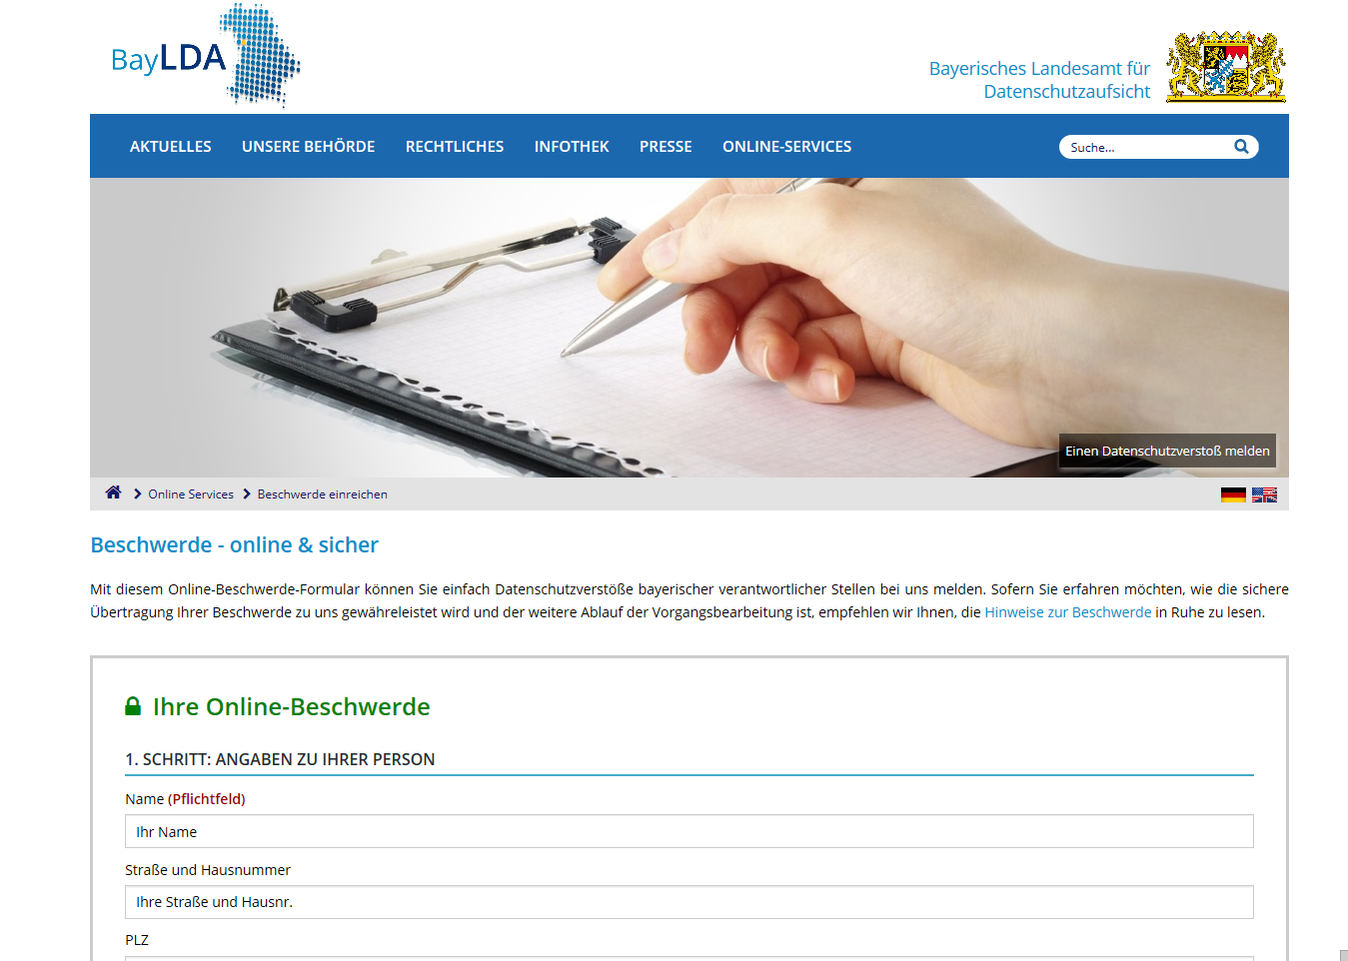
Das Petzeformular
Notes:
1. Was Sie auf der folgenden Folie sehen, haben wir liebevoll das „Petzeformular“ getauft. Dieses wird von der Aufsichtsbehörde jetzt bereits zur Verfügung gestellt. Die Aufsichtsbehörde funktioniert in diesem Zusammenhang wie die Polizei, wenn sie Hinweise bekommt.
2. Nun ja, von wem kann denn die Behörde Hinweise erhalten??
3. Wir alle haben Wettbewerber, haben alle auch mal einen Mitarbeiter gehabt, mit dem wir uns nicht ganz so verstanden haben. Einen Kunden, Gast oder Patienten, der nicht so zufrieden war. Nun es gibt Querulanten, auch solche, die jede Gelegenheit nutzen, um dem unliebsamen Vertragspartner eins auszuwischen.
4. Es ist nicht damit zu rechnen, dass bereits am 25. Mai mit entsprechenden Aktionen zu rechnen ist, man kann aber davon ausgehen, dass sich diese Methoden unter den Querulanten rumsprechen werden.

Slide 16
3. Ändert sich denn überhaupt etwas?
?
Notes:
Kommen wir mal zu der Frage, ob sich denn überhaupt und was genau sich ändert

Slide 17
Änderungen zum BDSG
3. Ändert sich denn überhaupt etwas?
  Rechtsgrundsätze der EU-DSGVO
  Verbot mit Erlaubnisvorbehalt (Art. 6 DSGVO)
      Der Umgang mit personenbezogenen Daten ist verboten, es sei denn, ich habe eine Erlaubnis (gesetzliche Norm oder Einwilligung des Betroffenen).
  Transparenzgebot (Art. 5 Abs. 1 DSGVO)
      Der Betroffene ist durch mich umfassend zu informieren (bspw. über Umfang und Zweck der Datenerhebung und seine Rechte).
  Zweckbindung (Art. 5 Abs. 1 DSGVO)
      Ich darf die Daten nur zu dem Zweck verwenden, zu dem ich sie erhoben habe. (Beispiel: Darf ich Werbung an meine Kundendatei senden?)
Notes:
Nach diesen ganz schlechten Nachrichten kann ich glücklicherweise auch etwas Wind aus den Segeln nehmen. Wir haben nämlich auch ein bisschen Glück gehabt, denn: wir sind in Deutschland im Vergleich mit der übrigen Europäischen Union ziemlich gut dabei was die rechtlichen Regelungen und Umsetzung im Datenschutz angeht.
Die neue Datenschutzgrundverordnung stellt sieben Rechtsgrundsätze über die Datenverarbeitung auf.
Fünf davon kennen wir schon:
a.) Ich gehe die Grundsätze alle mal durch, damit wir alle ein Gefühl dafür bekommen, wo die Reise hingeht.
b.) Sie brauchen eine Rechtsgrundlage für die Datenerhebung und die Verarbeitung. Es ist alles verboten, außer es ist erlaubt.
c.) Das Transparenzgebot besagt, dass der Betroffene umfassend zu informieren ist.
Das kennen wir schon, wird jetzt aber ausgeweitet werden: Die Informationspflicht besagt nun, dass für die betroffene Person:
• Die Verarbeitung erkennbar gemacht wird
• Informationen über Risiken, Vorschriften, Garantien, Rechte sowie deren Geltendmachung erteil werden und
• Die erteilten Informationen zur Verarbeitung leicht zugänglich, verständlich und in klarer und einfacher Sprache abgefasst sind
Das klingt aufwendig, aber: das kann man in Standradschreiben machen! Sie brauchen an dieser Stelle nicht jedes Mal das Rad neu erfinden
2.) Kommen wir dann zu dem Grundsatz der Zweckbindung
Was bedeutet das? : Personenbezogene Daten müssen für festgelegte, eindeutige und legitime Zwecke erhoben werden. Sprich: Sie brauchen eine ordentliche Dokumentation für die Datenerhebung.
a.) Das ist nun einmal unsere große Hausaufgabe im Jahr 2018: wir brauchen eine Dokumentation: Sie müssen eine solche erstellen bzw erstellen lassen.
b.) Was heißt das? Nehmen wir zB die Steuerberatungskanzlei und den Vorgang Mandatsannahmen: Wo werden die Daten aufgenommen? Wo gehen sie rein? Wer arbeitet mit ihnen? Was passiert mit ihnen weiter?
c.) Ein weiteres Beispiel ist das Bewerbungsverfahren: wie geht die Bewerbung ein? Wer sichtet die Bewerberdaten? Werden die Bewerberdaten gespeichert? Wie lange? Dürfen sie gespeichert werden?
d.) Ein weiteres Beispiel ist die Lohnabrechnung, sind Mitarbeiterdaten, Kundendaten und viele mehr.
e.) Es geht nicht darum, zu dokumentieren: ich habe mit Frau Serebrjakova telefoniert und die möchte ein Angebot haben.

Slide 18
Änderungen zum BDSG
3. Ändert sich denn überhaupt etwas?
  Rechtsgrundsätze der EU-DSGVO
  Datensparsamkeit, Datenminimierung (Art. 25 Abs. 2 DSGVO)
      Ich darf nur diejenigen Daten erheben und behalten, die für den Zweck erforderlich sind.
  Technische, organisatorische Maßnahmen zum Schutz d. Daten (Art. 25 Abs. 1 DSGVO)
      Ich muss Maßnahmen zur Umsetzung der Datenschutzgrundsätze treffen. (Pseudonymisierung, Anonymisierung, Berechtigungs-, Zugriffs- und Zutrittskonzepte, Lese- und Zugriffsprotokollierung, Wiederanlaufplan etc.)
  Es kommen neu hinzu:
      Nachweisbarkeit, „Rechenschaftspflicht“
      Risikobewertungen, Bildung von Risikoklassen nach Art der Daten, Eintrittswahrscheinlichkeit eines Schadens und dessen Höhe („Risiko-Folgen-Abschätzung“)
Notes:
1.) Ich habe mir mein Bein gebrochen und bin vier Tage lang im Krankenhaus mit 400 Mitarbeitern. Müssen alle 400 Personen dort meine Daten sehen? Nein! Der Grundsatz will, dass man veranlasst, dass nur die Leute, die den Zugang zu den Daten brauchen, diesen auch bekommen. Sie müssen sich Gedanken machen, wird was braucht. Z. B.: braucht der Vertrieb mehr Daten um zu funktionieren als die Marketingabteilung!
2.) Der Grundsatz findet sich auch an anderer Stelle wieder: Z. B. ich kaufe mir ein Auto. Der Verkäufer braucht meine Daten, die wichtig sind, damit das Vertragsverhältnis durchgeführt werden kann, sprich meine Adresse und meine Kontodaten. Nicht dafür erforderlich ist es, dass der Verkäufer dokumentiert, ob ich verheiratet bin, wie viele Kinder ich habe und dass Kreta mein Lieblingsreiseziel ist. Auch wenn diese Fakten in dem Verkaufsgespräch zu Tage treten, weil wir alle nur Menschen sind und der Austausch sozialer Faktoren für uns wesentlich ist.
3.) Aus Servicegesichtspunkten macht das natürlich Sinn, wenn man links und rechts des Weges weiß, was die Kunden oder Ihre Patienten so machen, das ist allerdings mit dem Grundsatz der Datensparsamkeit nicht vereinbar!
4.) Toms sind Maßnahmen zur Umsetzung der Datenschutzgrundsätze, wie Pseudonymisierung etc. Auch das kennen wir bereits.
5.) Es gibt zwei wichtige Neuerungen, die für uns hinzukommen
a.) Das ist zum einen der Grundsatz der Rechenschaftspflicht:
Was bedeutet das?
Nun, im Strafrecht gilt der Grundsatz in dubio pro reo, das heißt der Angeschuldigte ist unschuldig, bis nicht das Gegenteil bewiesen ist.
Anders ist das jetzt im Datenschutz vorgesehen:
Sie müssen nicht nur die Dokumentationspflichten erfüllen, sondern Sie müssen auch jederzeit den Nachweis führen könne, dass Sie das ordentlich gemacht haben.
b.) Neu ist auch die Nachweibkt etc

Slide 19
Änderungen zum BDSG
3. Ändert sich denn überhaupt etwas?
  Rechenschaftspflicht
Thomas Kranig, Präsident des
Bayerischen Landesamts für Datenschutzaufsicht,
23. März 2017
Notes:
Wir haben an dieser Stelle mal eine Aussage von Thomas Kranig (dem .... Vom 23. März 2017) herangezogen, der sich zu der Frage: wie prüfen wir? Mal wie folgt geäußert hat:
Zeig mal!!
Aber: das ist alles vernünftig, soweit wir ordentlich unseren Pflichten nachkommen,
also: unsere Hausaufgabe lautet: Alles ordentlich dokumentieren

Slide 20
Änderungen zum BDSG
3. Ändert sich denn überhaupt etwas?
  Bußgelder
  LIBE-Ausschuss (Ausschuss für bürgerliche Freiheiten, Justiz und Inneres) des Europaparlaments am 11.06.2015:
  Ein Kernpunkt der Reform ist die Einführung „starker Sanktionen“
  bei Datenschutzverstößen, die „wehtun sollen“.
Notes:
Folie vorlesen.

Slide 21
Änderungen zum BDSG
3. Ändert sich denn überhaupt etwas?
  Bußgelder nach Art. 83 Abs. 4a) DSGVO
  Höhe
      bis zu € 10.000.000 oder
      bis zu 2% des gesamten, weltweit erzielten Jahresumsatzes
      je nachdem, welcher der Beträge höher ist
  Bei Verstößen gegen
      die Pflichten aus Art. 8, 11, 25, 26, 27, 28, 29, 30, 31, 32, 33, 34, 35, 36, 37, 38, 39, 42, 43
      IT-Sicherheitsmanagement
      Zusammenarbeit mit der Aufsichtsbehörde
      Alle Vorschriften zur Auftragsdaten- verarbeitung
      Datenschutz-Folgeabschätzung (neu!)
      Datenpannen
  Bußgelder nach Art. 83 Abs. 5 DSGVO
  Höhe
      bis zu € 20.000.000 oder
      bis zu 4% des gesamten, weltweit erzielten Jahresumsatzes
      je nachdem, welcher der Beträge höher ist
  Bei Verstößen gegen
      Grundsätze für Verarbeitung, Einwilligung
      Rechte der betroffenen Personen
      Übermittlung personenbezogener Daten an Empfänger im Drittland/internat. Organisation
      Alle Pflichten gem. den Rechtsvorschriften d. Mitgliedsstaaten, die aufgrund Öffnungsklausel erlassen wurden (bspw. Bestellung eines DSB)
      Nichtbefolgen d. Anweisung d. Aufsichtsbehörde
      Nichtgewährung des Zugangs für die Aufsichtsbehörde
Notes:
Voraussetzungen aus denen sich Bußgeld ergeben können unterschiedlich sein:
1.) Z. B. eine Datenpanne wie ein Hackerangriff
2.) Ein Einbruch in Geschäfts- oder Praxisräume z. B. nimmt der Einbrecher nichts mit, sondern fotgrafiert etwas ab, was dann veröffentlicht wird
3.) Die Zusammenarbeit mit der Aufsichtsbehörde, eine Verweigerung kann einen Bußgeldtatbestand erfüllen, also passen Sie bitte auf: Wenn sich die Aufsichtsbehörde anmeldet, dann bitte bitte, verschließen Sie nicht die Tore, schicken Sie nicht alle Mitarbeiter nach Hause, fahren Sie nicht alle PCS herunter und sperren Sie sich nicht in den Serverraum,
sondern: Gewähren Sie den Zugang! Bitten Sie die Leute herein und haben Sie keine Angst
5.) Wir haben also künftig einen Bußgeldrahmen für einfache Verstöße von 50.000 € bis zu 10 Mio.
6.) Zu denken ist in diesem Zusammenhang an große Unternehmen Facebook, Google und viele weitere: An diese Häuser hat der Gesetzgeber gedacht:
Entweder soll 2 % des Gesamtumsatzes als Bußgeldrahmen für Facebook herangezogen werden, oder ein großer Rahmen in einem Bereich, der auf Facebook wehtun kann
7.) Jetzt können sie sagen, ich bin ja nicht google oder dax-notiert, aber: selbst in kleinen Fällen kann es teuer werden!
Wenn wir einen kleinen Rahmen nehmen und davon 1/3 veranschlagen, dann ist das natürlich wenig, wenn wir jedoch einen großen Rahmen haben (mit den Händen zeigen) und davon 1/3 nehmen, dann kann das richtig teuer werden!

Slide 22
Bedeutung III
Datenschutz – bislang kein Thema?!
  14. November 2016 – Datenschutz-Sonderprüfung
      abgestimmte Aktion in 10 Bundesländern
          Bayern, Mecklenburg-Vorpommern, Berlin, Hamburg, Niedersachsen, NRW und Sachsen-Anhalt, Bremen, Rheinland-Pfalz, Saarland
      Prüfung in 500 zufällig ausgewählten Unternehmen
  25 Fragen, detaillierte Stellungnahme zur Inanspruchnahme von Dienstleistungen von Unternehmen außerhalb der EU angefordert
      Fernwartung, Reisemanagement, CRM, Marketing, Bewerbermanagement,
      QM- / Compliance-Systeme, Ticketing
      Externe Speicherlösungen (Dropbox)
      Kollaborationsplattformen (Doodle)
      Chat- / Messaging-Systeme (WhatsApp, Threema)
      Videokonferenzsysteme (Skype)
  Hätten Sie´s gewusst?
      EU-U.S. Privacy Shield, binding corporate rules
      Oder liegen Ihnen wirksame Einwilligungserklärungen aller Beteiligten vor…?
Bußgeld: künftig bis 20 Mio. €
Notes:
Wir können uns nun alle hinstellen und behaupten, von denen von den Datenschutzbehörden haben wir alle noch nie was gehört, dabei gibt es die ja schon lange…
In diesem Zusammenhang muss ich Ihnen leider widersprechen und sagen: da haben wir aber alle ganz schön viel Glück gehabt:
Am 14. November 2016 gab es eine abgestimmte Aktion in 10 Bundesländern, eine Prüfung in 500 zufällig ausgewählten Unternehmen.
Es wurden 25 Fragen gestellt und detaillierte Stellungnahmen zur Inanspruchnahme von Dienstleistungen außerhalb der EU angefordert.
Wenn Sie jetzt sagen, das betrifft mich nicht, ich hab keine Daten im Ausland, dann werde ich Sie jetzt wohl überraschen müssen. Ich fürchte doch, das haben Sie. Haben Sie schon jemals doodle, dropbox, skype, whatsapp verwendet? Das sind alle US-Unternehmen, die auf der anderen Seite des Teichs ihre Server haben. Sprich die Daten werden einmal rüber geschickt, drüben gespeichert und wieder hierher geholt.
Ich muss an dieser Stelle aber wieder anmerken, dass die VO nicht will, dass wir alle den Stift fallen lassen und mit unserer Arbeit aufhören, sondern, dass wir dies mit Verstand tun.

Slide 23
4. Was muss ich denn dann jetzt machen?
?

Slide 24
4. Was muss ich denn dann jetzt machen?
Datenschutz-Management-System (DSMS) mit seinen Bausteinen
1
Verarbeitungsverzeichnis
6
5
Datenschutz-Management-
System
2
Informationspflichten
Technische/organisatorische Maßnahmen
4
3
Auftragsverarbeitung
Datenschutz-Folgenabschätzung
Notes:
1.) So nach diesen ganzen Problemen kommen wir endlich mal zur Lösung.
2.) Die Handlungsempfehlung von uns: Das Datenschutz Mangement System
Alle Daten und Verfahren müssen dokumentiert werden.

Slide 25
DSMS mit seinen Bausteinen
4. Was muss ich denn dann jetzt machen?
      1. Verarbeitungsverzeichnis
          Das Verarbeitungsverzeichnis dient dem Nachweis der Einhaltung der DSGVO
          Sämtliche Verarbeitungen personenbezogener Daten werden hier dokumentiert
          Verarbeitungen sind automatische oder nichtautomatische Verfahren bzw. Vorgänge im Zusammenhang mit personenbezogenen Daten (Erheben, Erfassen, Ordnen, Speichern, Anpassen, Verändern, Verwenden, Offenlegen, Übermitteln, Abfragen, Lösen, Verknüpfen etc.).
          Das Verzeichnis ist, auf Anfrage, der Aufsichtsbehörde zur Verfügung zu stellen
          (Art. 30 Abs. 4 DSGVO)
          Das Verarbeitungsverzeichnis ist künftig das zentrale Element einer ordnungs-gemäßen Datenschutzdokumentation!
Notes:
Folie ablesen

Slide 26
DSMS mit seinen Bausteinen
4. Was muss ich denn dann jetzt machen?
Also fast jede Organisation
      1. Verarbeitungsverzeichnis
          Jeder Verantwortliche erstellt und führt ein Verzeichnis der Verarbeitungstätigkeiten, wenn (alternativ)
          Über 250 Mitarbeiter beschäftigt werden
          Die Verarbeitungen ein Risiko für Rechte und Freiheiten der betroffenen Personen bergen
          Die Verarbeitung nicht nur gelegentlich erfolgt
          Die Verarbeitung besonderer Datenkategorien gem. Art. 9 Abs. 1 DSGVO oder strafrechtlicher Verurteilungen gem. Art. 10 DSGVO einschließt
          Das Verzeichnis enthält nach Art. 30 Abs. 1 DSGVO mindestens folgende Angaben:
          Namen und Kontaktdaten des Verantwortlichen und ggf. des gemeinsam mit ihm Verantwortlichen und des Datenschutzbeauftragten
          Zwecke der Verarbeitung
          Beschreibung der Kategorien betroffener Personen , personenbezogener Daten, Empfänger und Fristen zur Löschung dieser
          Ggf. Übermittlungen an ein Drittland oder eine internat. Organisation
          Allgemeine Beschreibung der techn./org. Maßnahmen gem. Art. 32 Abs. 1 DSGVO zur Pseudonymisierung, Verschlüsselung, Sicherstellung, Wiederherstellung und Prüfung der Verarbeitungen
Notes:
Folie ablesen

Slide 27
DSMS mit seinen Bausteinen
4. Was muss ich denn dann jetzt machen?
      2. Technische und organisatorische Maßnahmen
          Dienen der Vorbeugung, Minimierung und Behebung von Mängeln und Risiken bei der Verarbeitung personenbezogener Daten
          Technische und organisatorische Maßnahmen nach Art. 30 Abs. 1 DSGVO:
          Pseudonymisierung und Verschlüsselung personenbezogener Daten
          Gewährleistung von Integrität, Vertraulichkeit, Verfügbarkeit, Belastbarkeit der Systeme und Dienste
          Wiederherstellung der Verfügbarkeit personenbezogener Daten nach technischen oder physischen Zwischenfällen
          Verfahren zur regelmäßigen Überprüfung, Bewertung und Evaluation der Wirksamkeit der Maßnahmen
          Technische und organisatorische Maßnahmen müssen anhand des Art. 5 Abs. 2 DSGVO dokumentiert werden (Rechenschaftspflicht)

Slide 28
DSMS mit seinen Bausteinen
4. Was muss ich denn dann jetzt machen?
      Beispiele für techn./org. Maßnahmen
          Pseudonymisierung
          Festlegung der durch Pseudonymisierung zu ersetzenden identifizierbaren Daten
          Definition der Pseudonymisierungsregel, zufällige Erzeugung der Zuordnungstabellen
      Verschlüsselung
          Schlüssel können für die Dauer des Kommunikationsvorgangs oder mittel- bis langfristig eingesetzt werden
          Festlegung zur Auswahl geeigneter kryptografischer Verfahren
          Maßnahmen zur Gewährleistung von Integrität und Vertraulichkeit der Systeme und Dienste
          Formulierung von Sicherheitsleitlinien
          Zugriffskontrolle und sicherer Umgang mit Speichermedien
          Maßnahmen zur Gewährleistung der Verfügbarkeit und Belastbarkeit der Systeme und Dienste
          Sicherheitskopien von Daten, Prozesszuständen, Transaktionshistorien…
          Schutz vor äußeren Einflüssen
          Wiederherstellung bei Zwischenfällen
          Notfallkonzept, -handbuch erstellen
          Überprüfung, Bewertung, Evaluierung der Wirksamkeit der Maßnahmen
          Audits, Zertifizierungen, externe Prüfungen
          Weitere Maßnahmen:
          Einschränkung der Nutzungsrechte
          Protokollierung von Zugriffen
          Transparenz- und Rechenschaftspflicht durch weitreichende Dokumentation
Notes:
1.) Sie müssen Daten in einer Weise verarbeiten, die eine angemessene Sicherheit der personenbezogenen Daten gewährleistet durch geeignete technische und organisatorische Maßnahmen, kurz die sogenannten Toms:
2.) was ist das?
3.) Das kennen Sie alle und setzen Sie auch schon alle um! Z. B.
a.) finden Sie hier im Besprechungsraum keine Akten, die offen herumliegen.
b.) Sie haben alle ein Passwort für Ihr Handy/ ihr Notebook/ ihr PC in der Praxis, auf dem sich sensible Patientendaten befinden.
c.) Sie alle arbeiten auf einer Software, die mit einem Antivirus geschützt ist.
d.) Ordner mit Personaldaten liegen im Hotel üblicherweise nicht an der Rezeption. Wenn ich zu Ihnen die Sprechstunde komme, präsentieren Sie mir in der Regel nicht erstmal eine Liste mit Daten anderer Patienten.
4.) Sie alle haben schon Maßnahmen ergriffen, in irgendeiner Form, jetzt gilt es: das zu dokumentieren!

Slide 29
DSMS mit seinen Bausteinen
4. Was muss ich denn dann jetzt machen?
      Sonderproblem: Kommunikation über unverschlüsselte E-Mail
          Schreiben der Aufsichtsbehörde Hamburg vom 08. Januar 2018
          „Die Versendung von unverschlüsselten E-Mails, die personenbezogene Daten enthalten, insbesondere für Angehörige von Berufsgruppen, die auch einer strafrechtlich sanktionierten Schweigepflicht nach § 203 StGB unterliegen, ist nach alledem nicht nur bedenklich, sondern stellt auch ein ungeeignetes Kommunikationsmittel dar.“
          „Die Versendung von unverschlüsselten E-Mails, die personenbezogene Daten enthalten, insbesondere für Angehörige von Berufsgruppen, die auch einer strafrechtlich sanktionierten Schweigepflicht nach § 203 StGB unterliegen, ist nach alledem nicht nur bedenklich, sondern stellt auch ein ungeeignetes Kommunikationsmittel dar. […] Daher scheidet auch die elektronische Übertragung sensibler personenbezogener Daten ohne Verschlüsselung etwa per Mail aus, auch wenn der Betroffene explizit um die Übersendung per Mail bittet.“
          Ob ein Patient in die unverschlüsselte Kommunikation tatsächlich nicht einwilligen kann, ist nicht abschließend geklärt
Notes:
Hier haben wir ein Sonderproblem im Zusammenhang mit unverschlüsselten E-Mails
Folie ablesen, was sagt Susi?

Slide 30
DSMS mit seinen Bausteinen
4. Was muss ich denn dann jetzt machen?
      3. Datenschutz-Folgenabschätzung
          Hat eine Form der Verarbeitung, insbesondere bei Verwendung neuer Technologien, aufgrund der Art, des Umfangs, der Umstände und der Zwecke der Verarbeitung voraussichtlich ein hohes Risiko für die Rechte und Freiheiten natürlicher Personen zur Folge, so führt der Verantwortliche vorab eine Abschätzung der Folgen der vorgesehenen Verarbeitungsvorgänge für den Schutz personenbezogener Daten durch (Art. 35 Abs. 1 DSGVO)
          Notwendigkeit einer Datenschutz-Folgenabschätzung bei besonders hohen Risiken nach Art. 35 Abs. 3 DSGVO:
          Systematische und umfassende Bewertung persönlicher Aspekte natürlicher Personen, die sich auf automatisierte Verarbeitung einschließlich Profiling gründet und die ihrerseits als Grundlage für Entscheidungen dient
          Umfangreiche Verarbeitung besonderer Kategorien von personenbezogenen Daten nach Art. 9 Abs. 1 oder Art. 10 DSGVO
          Systematische umfangreiche Überwachung öffentlich zugänglicher Bereiche
Notes:
1.) Eine wichtige Neuerung ist die DFA. Was ist das?
2.) Sie alle haben mal Daten erfasst, Sie müssen in Zukunft Ihre Erfassung noch zusätzlich bewerten. Wenn Sie zu dem Ergebnis kommen, dass ein Datenleck entstehen könne, sich ein Risikio verwirklicht und eventuell ein hoher Schaden eintritt
3.)
- Welcher Bußgeldtatbestand könnte sich verwirklichen?
- Welche Schadensersatzansprüche könnten Betroffene geltend machen?
Welche Maßnahmen ergreife ich, um den Schaden gering zu halten?
4.) Nehmen wir als Beispiel die Schönheitsklinik:
Wir alle hier Anwesenden sind freilich Naturschönheiten
Nehmen wir aber mal Madonna, die gerne mal nachhilft um sich ein jüngeres Aussehen zu erhalten. Wenn Madonna sich in einer Schönheitsklinik behandeln lässt und bspw das Risiko besteht, dass diese Tatsache an die Außenwelt gerät, drohen hohe Schadensersatzansprüche.
Diese Gefahr muss gesehen, und dokumentiert werden.

Slide 31
DSMS mit seinen Bausteinen
4. Was muss ich denn dann jetzt machen?
  3. Datenschutz-Folgenabschätzung
  Kerntätigkeit besteht in der umfangreichen Verarbeitung besonderer Kategorien von Daten
      Genetische / Biometrische / Gesundheitsdaten
      Beispielsweise Krankenhäuser, (Gen-)Labors, Familienberatungsstellen, Dienstleister im biometrischen ID-Management, Anbieter von Erotikartikeln
      Niedergelassene Ärzte?
          Erwägungsgrund 91 der DSGVO
„Die Verarbeitung personenbezogener Daten sollte nicht als umfangreich gelten,
wenn die Verarbeitung personenbezogener Daten von Patienten oder von Mandanten
betrifft und durch einen einzelnen Arzt, sonstigen Angehörigen eines Gesundheitsberufes oder Rechtsanwalt erfolgt. In diesen Fällen sollte eine Datenschutz-Folgenabschätzung
nicht zwingend vorgeschrieben sein.“
Notes:
Wer muss die DFA vornehmen?
Eine DFA ist erforderlich, wenn die Kerntätigkeit in der umfangreichen Verarbeitung besonderer Kategorien von Daten besteht.

Slide 32
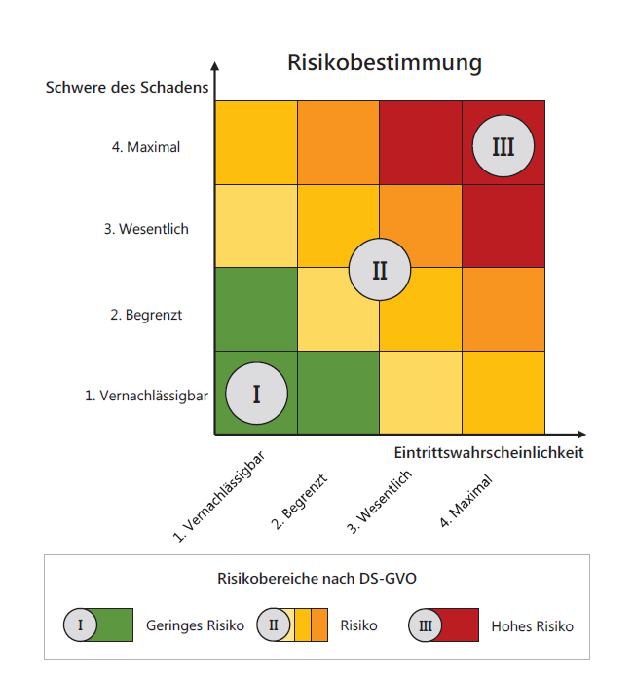
DSMS mit seinen Bausteinen
4. Was muss ich denn dann jetzt machen?
      3. Datenschutz-Folgenabschätzung
          Eintrittswahrscheinlichkeit und Schwere des Schadens bestimmen (Schwellwertanalyse)
          Die Folgenabschätzung enthält nach Art. 35 Abs. 7 DSGVO:
          Beschreibung der Verarbeitungsvorgänge und Zwecke der Verarbeitung
          Bewertung der Notwendigkeit und Verhältnismäßigkeit der Verarbeitungsvorgänge
          Bewertung der Risiken für Rechte und Freiheiten der
          Betroffenen
          Abhilfemaßnahmen einschließlich Garantien,
          Sicherheitsvorkehrungen, Verfahren zur Sicherstellung
          des Datenschutzes
Notes:
Die DFA nimmt man vor, indem man die Eintrittswahrscheinlichkeit und die Schwere des Schadens bestimmt.

Slide 33
DSMS mit seinen Bausteinen
4. Was muss ich denn dann jetzt machen?
      4. Auftragsverarbeitung
          Auftragsverarbeiter sind natürliche oder juristische Personen, Behörde, Einrichtung oder andere Stelle, die personenbezogene Daten im Auftrag des Verantwortlichen verarbeitet.
          Jeder Auftragsverarbeiter führt ein Verzeichnis der Verarbeitungstätigkeiten, die er im Auftrag eines Verantwortlichen übernommen hat.
          Grundlage der Zusammenarbeit von Verantwortlichen und Auftragsverarbeiter ist ein Vertrag mit zwingenden Inhalten:
              Personenbezogene Daten dürfen vom Auftragsverarbeiter nur auf dokumentierte Weisung des Verantwortlichen verarbeitet werden
              Verpflichtung der mit der Bearbeitung befassten Personen auf die Vertraulichkeit oder gesetzliche Verschwiegenheitsverpflichtung muss gewährleistet werden
              Einsatz von Subunternehmern bedarf der Zustimmung des Auftraggebers
              Sicherheit der Datenverarbeitung (technische und organisatorische Maßnahmen) müssen eingehalten werden
              Löschung / Rückgabe aller Daten bei Beendigung des Auftrages (wenn keine gesetzliche Aufbewahrungspflicht besteht)
Notes:
Dann widmen wir uns mal der Auftragsverarbeitung.
Einige von Ihnen lagern womöglich Ihre EDV bzw. Ihre Datenverwaltung aus.
Z.B. die Fernwartung ihrer IT Systeme, die Vernichtung von Patientenakten oder die Datenverwaltung generell.
Soweit die herangezogenen Dienstleister aus diesem Anlass auf Patientendaten zugreifen könne, ist eine datenschutzrechtliche Legitimation erforderlich.
Diese ist der AVV mit zwingendem Inhalt:

Slide 34
4. Was muss ich denn dann jetzt machen?
DSMS mit seinen Bausteinen
  5. Informationspflichten des Verantwortlichen ggü. Betroffenen (Art. 12ff. DSGVO)
  Differenzierung nach Ort der Erhebung
      Erhebung bei dem Betroffenen
      Erhebung bei Dritten
  Inhalt (unter Anderem)
      Name und Kontaktdaten des Verantwortlichen, Kontaktdaten des Datenschutzbeauftragten, Zwecke der Datenverarbeitung, Kategorien der erhobenen Daten, Empfänger oder Kategorien von Empfängern dieser Daten, Dauer der Speicherung, ggfls. Berechtigte Interessen des Verantwortlichen für die Datenverarbeitung
      Bestehen der Betroffenenrechte (Auskunft, Berichtigung, Löschung, Einschränkung, Widerspruch, Möglichkeit des Widerrufs der Einwilligung, Bestehen des Beschwerderechts bei der Aufsichtsbehörde)
      Quelle, aus der die personenbezogenen Daten stammen
      beabsichtigte Zweckänderung
  Abmahnung bei unzureichender Datenschutzerklärung?!
      Insbesondere nach § 3a UWG – Informationspflichten sind Marktverhaltensregelungen
Notes:
Wir haben nun verschärfte Informationspflichten, wie ich bereits erwähnt habe.
Die große Gefahr in diesem Zusammenhang geht aber nicht nur von den Aufsichtsbehörden und den Patienten aus, sondern auch von meinen Kollegen. Ich meine nicht damit meine Kollegen von Ecovis, sondern solche, die Ihnen vll von sog. Abmahnwellen bekannt sind.
Eine unzureichende Datenschutzerklärung zu veröffentlichen und den Datenschutzbeauftragten auf der Homepage zu veröffentlichen stellen Marktverhaltensregelungen dar.
Verletzen Sie diese, verhalten Sie sich wettbewerbswidrig, was freundlichen Anwälten Tor und Tür öffnet, Sie abzumahnen.
Das läuft dann so ab, dass Sie eine Unterlassungserklärung mit einer Kostennote erhalten und sich dagegen nicht wehren können. Darauf warten die Anwälte, sie müssen dafür nur auf einen Knopf drücken.
Die Gefahr kann auch von Ihren Patienten ausgehen. Diese bekommen mit, ob Sie Ihre Informationspflichten erfüllen und kann Sie entsprechend bei der Aufsichtsbehörde anzeigen, wenn ich bspw mit der Behandlung unzufrieden bin
Davor möchten wir Sie bewahren! Diese Maßnahmen, die nach außen hin erkennbar sind, müssen Sie bitte bis zum 25. Mai umgesetzt haben!

Slide 35
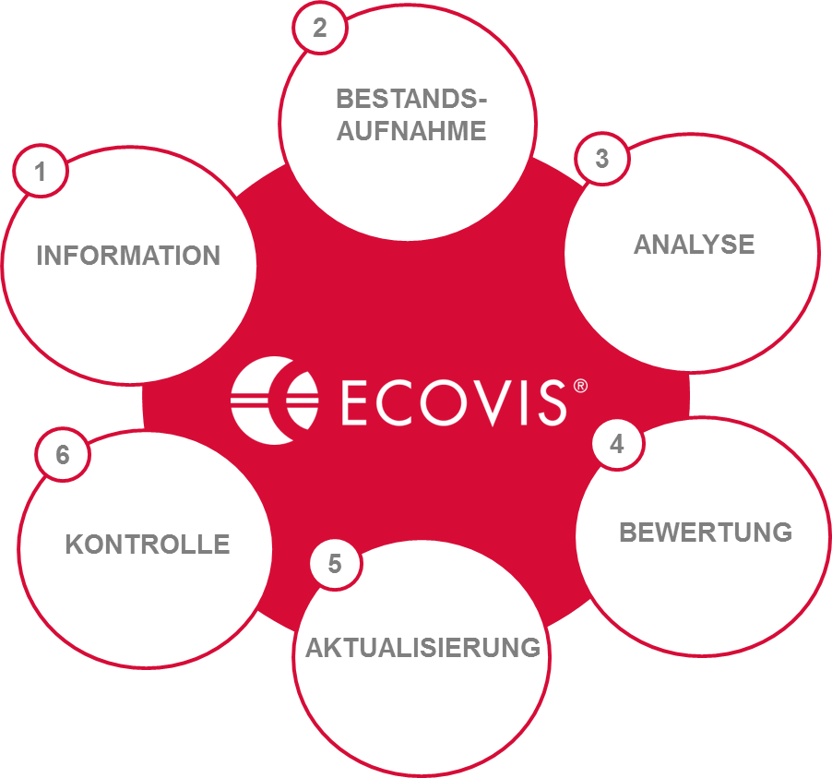
4. Was muss ich denn dann jetzt machen?
DSMS mit seinen Bausteinen
  6. Datenschutz-Management-System
Notes:
DSMS besteht also nach dem gesagten aus: 1….

Slide 36
DSMS mit seinen Bausteinen
4. Was muss ich denn dann jetzt machen?
  Datenschutzbeauftragter
  Bestellung eines DSB zwingend notwendig, wenn (alternativ)
      mindestens 10 Personen im Unternehmen ständig mit automatisierter Datenverarbeitung beschäftigt sind
      Verarbeitungen erfolgen, die eine Datenschutzfolgenabschätzung erforderlich machen
      Datenverarbeitung durch Behörde / öffentliche Stelle (Ausnahme: Rechtsprechung) erfolgt
      Kerntätigkeit in umfangreicher, regelmäßiger und systematischer Beobachtung von Personen besteht (Auskunfteien, Detekteien, Versicherungen)
      Kerntätigkeit in umfangreicher Verarbeitung besonderer Kategorien von Daten besteht
          Rassische und ethnische Herkunft, Politische Meinungen, Religiöse oder weltanschauliche Überzeugungen / Gewerkschaftszugehörigkeit
          Genetische Daten / Biometrische Daten / Gesundheitsdaten
          Daten zum Sexualleben / zur sexuellen Orientierung
Notes:
Kommen wir zum DSB.
Die Bestellung ist zwingend, wenn….

Slide 37
DSMS mit seinen Bausteinen
4. Was muss ich denn dann jetzt machen?
  Datenschutzbeauftragter
  Kerntätigkeit besteht in der umfangreichen Verarbeitung besonderer Kategorien von Daten
      Genetische / Biometrische / Gesundheitsdaten
      Beispielsweise Krankenhäuser, (Gen-)Labors, Familienberatungsstellen, Dienstleister im biometrischen ID-Management, Anbieter von Erotikartikeln
      Niedergelassene Ärzte?
          Erwägungsgrund 91 der DSGVO
          Alle „Mehrarzteinrichtungen“ müssen künftig zwingend einen DSB bestellen!
„Die Verarbeitung personenbezogener Daten sollte nicht als umfangreich gelten,
wenn die Verarbeitung personenbezogener Daten von Patienten oder von Mandanten
betrifft und durch einen einzelnen Arzt, sonstigen Angehörigen eines Gesundheitsberufes oder Rechtsanwalt erfolgt. In diesen Fällen sollte eine Datenschutz-Folgenabschätzung
nicht zwingend vorgeschrieben sein.“
Notes:
Die Frage ist, wann und ob nl Ärtze einen DSB brauchen
Nach dem Gesetz ist ein DSB erforderlich, wenn Kerntätigkeit….
Gilt das für Ärtze?
Schnell weiter

Slide 38
DSMS mit seinen Bausteinen
4. Was muss ich denn dann jetzt machen?
  Datenschutzbeauftragter
  Abstimmungen / Gespräche zwischen Ärztekammer, Zahnärztekammer, KVB und Aufsichtsbehörde laufen
  Inhalte: Notwendigkeit des DSB in Praxisgemeinschaft
  Verbindliche Auskunft zur Bestellpflicht bei bestimmter Praxisgröße
  Begründung unserer Auffassung:
  Einzelpraxis: keine Bestellpflicht, Erwägungsgrund 91
  3er / 4er GP: Bestellpflicht, da 10 Personen mit EDV beschäftigt
  2er GP: Kerntätigkeit + Notwendigkeit der DS-Folgen- abschätzung, da beide Regelungen sonst keinen Anwendungsbereich hätten
Notes:
vorlesen

Slide 39
DSMS mit seinen Bausteinen
4. Was muss ich denn dann jetzt machen?
  Datenschutzbeauftragter
  Umfang der Aufgaben kann unabhängig von bestehender Pflicht die Bestellung sinnvoll machen
  Interner oder externer Datenschutzbeauftragter?
      Benennung eines internen DSB möglich, wenn geeignet und unabhängig
      Ausgeschlossen sind:
      Inhaber, Geschäftsführer, Prokuristen, Personalleiter, Leiter IT, Administratoren,
      Mitarbeiter EDV, Vertriebsleiter, Ehepartner
  Vorteile des externen Datenschutzbeauftragten
      keine Fehlzeiten
      kein Sonderkündigungsschutz
      vorhandene Fachkunde und Zuverlässigkeit
      Vertretung ist sichergestellt (4-Augen-Prinzip)
      keine Haftungsprivilegierung („gefahrgeneigte Tätigkeit“)
      Bestehender Versicherungsschutz
Notes:
Nun, wenn sie einen DSB brauchen, dann stellt sich die Frage, ob Sie extern oder intern einen bestellen.
Sie können intern nicht jeden berufen.
Der Datenschutzbeauftragte muss eine unabhängige Stellung haben.
Wenn, dann sollten Sie nicht die graue Maus berufen, denn Datenschutz ist ein nerviges Thema, zu Ihrem eigenen Wohl sollte das jemand sein, der auf den Tisch hauen kann.
Praxisinhaber sowie Prokuristen neigen alle dazu, gerne mal mit sich selbst in Verhandlungen zu treten.
Ich habe mir vorgenommen, weniger Schokolage zu essen, aber dann trete ich gerne immer wieder mit mir in Verhandlungen und bin regelmäßig der Auffassung, dass meine Grundsätze vll etwas überzogen waren.
Kraft Heiratsurkunde ist Ihr Gatte oder Ihre Gattin nicht mehr unabhängig von Ihnen.
Ein externer DSB hat seine Vorteile:
1.) Es gibt keine Fehlzeiten: Z. B. muss eine Datenpanne innerhalb von 72 Stunden bei der Aufsichtsbehörde genannt werden. Es kann passieren, dass ihr interner DSB nicht ist, weil er krank oder im Urlaub ist, gut, aber man kann vll jemand anderen mit der Kommunikation beauftragen oder diese selbst vornehmen, an dieser Stelle ist aber Vorsicht geboten. Die DSB haben die Datenschutzbrillen auf. Jemand anderem kann es leicht passieren, das man vll der Aufsichtsbehörde im Eifer des Gefechts komische Informationen mitteilt, wie in etwa:
„Hey mal ganz im Ernst liebe Aufsichtsbehörde, ich muss die Newsletter an die ganze Welt versenden, was glaubst du wie ich überleben kann?“
Unter uns, das wäre sehr sehr kontraproduktiv....
Wir bei Ecovis haben ein überregionales Team aus Datenschutzspezialisten gebildet und sollte einer Mal verhindert sein, ist für Vertretung gesorgt.
Wenn einmal ein Bußgeldbescheid in der Welt ist, wird es nicht leicht, diesen aus der Welt zu schaffen. Die Behörden halten in der Regel zueinander. Daher gilt, besser vorsorge als Nachsorge betreiben!
Natürlich können Zuverlässigkeit und Fachkunde bei einem Mitarbeiter gegeben sein.
Dafür muss man den Mitarbeiter jedoch schulen. Das kostet Geld. Ein Seminar bei der IHK liegt bei etwa 2000€. Zwar arbeiten die meisten externen DSB mit Pauschalen. Sie müssen aber bedenken, wieviel es ausmacht, wenn man einen MA zu 1/3 jeden Monat von seinem Aufgabenbereich freistellen muss, um ihn seine Aufgaben als DSB machen zu lassen.
Externe Datenschutzbeauftragte unterliegen keinen Haftungsprivilegien. Wenn wir Fehler machen, haften wir voll. Anders ist das bei Mitarbeitern. Bei diesen gilt der Grundsatz der Haftungsbeschränkung und des innerbetrieblichen Schadensausgleichs.
Nur wenn der MA vorsätzlich handelt können Sie Rückgriff auf ihn nehmen. Falls das bei Ihnen oft vorkommt, sollten Sie sich sowieso überlegen, ob Sie sich nicht von diesem MA lieber verabschieden.
Wir haben eine Haftpflichtversicherung im Rücken, egal wie gut oder schlecht die Kanzlei läuft, steht die Versicherung dafür ein.
Selbst wenn sie per Gesetz keinen DSB benötigen, müssen Sie alles einhalten. An dieser Stelle sagen wir immer, wenn Sie sich in einer Grauzone bewegen, dann lieber einen DSB bestelllen!

Slide 40
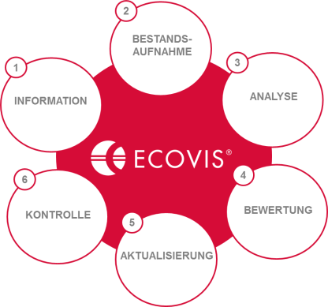
1. Information
4. Was muss ich denn dann jetzt machen?
  Sensibilisierung der Geschäftsführer und Mitarbeiter
  Information der Fachabteilungen in der Praxis über
  Gesetzliche Vorgaben
  Ziele des Unternehmens bzgl. dieser Vorgaben
  Information der Fachbereichsleiter in der Praxis über
  Nähere Projektschritte
  Beginn der Bestandsaufnahme
  Wahl der Ansprechpartner für Datenschutzthemen
      Informationsüberfluss vermeiden durch
      Vermittlung von Grundlagenwissen für alle Mitarbeiter
      Vermittlung von spezifischem Wissen für betroffene/verantwortliche Mitarbeiter
      Angebot verschiedener Schulungen für verschiedene Personengruppen und Fachabteilunge
Notes:
Nun, wenn Sie jetzt zurück sind in Ihrer Praxis, was machen Sie dann?
Informieren und sensibilisieren Sie Ihre Mitarbeiter

Slide 41
2. Bestandsaufnahme und 3. Analyse
4. Was muss ich denn dann jetzt machen?
      IST-Zustand aufnehmen
          Ist eine DS-Dokumentation vorhanden?
          Verfahrensverzeichnis
          Vorabkontrollen
          Datenschutzkonzept
          IT-Sicherheitskonzept
          Arbeits-/Prozessanweisungen
          Datenschutzorganisation vorhanden?
          Technische Maßnahmen
          organisatorische Maßnahmen
          Welche Dienstleister werden genutzt? Sind darunter Auftrags(daten)verarbeiter?
          Gibt es eine Betriebsvereinbarung mit Regelungen zum Arbeitnehmerdatenschutz?
          Welche Rechtsgrundlagen sind einschlägig?
Notes:
Sie stellen sich folgende Fragen
1.) Gibt es eine Datenschutzrichtlinie?
2.) Haben wir eine IT Richtlinie? Wenn Sie Datenschutzmäßig zwar korrekt handeln, dies aber noch nicht aufgeschrieben haben, dann machen Sie das bitte!
3.) Dann suchen Sie nach Rechtsgrundlagen für Ihre Datenverarbeitung
4.) Sie setzen TOMS fest

Slide 42
4. Bewertung
4. Was muss ich denn dann jetzt machen?
      Handlungsbedarf feststellen
          Rechtmäßigkeit der Datenverarbeitung nach DSGVO prüfen
          (Bewertung der Datenschutzkonformität)
          Gesonderte Prüfung, ob zulässigerweise Minderjährigendaten verarbeitet werden
          Prüfung aller Verträge mit Dienstleistern, die personenbezogene Daten verarbeiten (Auftragsverarbeitung)
          Prüfung des Datenverarbeitungsprozesses auf
          Datenschutz durch Technikgestaltung
          Datenschutz durch Voreinstellungen
          Notwendigkeit einer Datenschutz-Folgenabschätzung (Art. 35 DSGVO)
Notes:
Prüfen Sie alle Verträge
Prüfen Sie ihre Datenverarbeitung

Slide 43
4. Bewertung
4. Was muss ich denn dann jetzt machen?
      Handlungsbedarf feststellen
          Einrichtung einer Datenschutzfolgenabschätzung für betroffene
          DV-Prozesse (Datenschutzrisikobewertung)
          Festlegung von Prozessen / Verfahren zur Abstimmung zw. DSB und Aufsichtsbehörde
          Umsetzung der Informationspflichten ggü. den Betroffenen / Einrichtung und Prozess für die Reaktion auf weitere Betroffenenrechte (Berichtigung, Löschung, Auskunft)
          Prozess zur laufenden Dokumentation aller Datenschutzmaßnahmen einschließlich der Überprüfung der Datensicherheit einrichten
Notes:
Dann nehmen Sie eine Bewertung vor

Slide 44
5. Aktualisierung und 6. Kontrolle
4. Was muss ich denn dann jetzt machen?
      Umsetzung – Aktualisierung – Kontrolle
          Umsetzung anhand der Erstellung des Verarbeitungsverzeichnisses
          und der Installation des Datenschutz-Management-Systems
          (in Art. 24 und 32 DSGVO ausdrücklich verlangt)
          Regelmäßige interne und/oder externe Audits, um Mängel und Risiken langfristig auszuschließen bzw. diese kurzfristig zu beheben
          Organisationspflicht im Sinne des PCDA (Plan-Do-Check-Act) – Zyklus gesetzlich normiert
          Orientierung an Standards
              VdS 10010 (VdS-Richtlinien zur Umsetzung der DSGVO)
              VdS 3473 (Cyber-Security für kleine und mittlere Unternehmen)
              ISO 27001/-2 (Informationssicherheit)
              DIN 66399 (Datenträgervernichtung)
              BSI-Grundschutz und BSI-Standards (Informationssicherheit)
              empfehlenswert („Sorgfalt des ordentlichen Kaufmanns“)
Notes:
Schließlich müssen Sie aktualisieren und kontrollieren

Slide 45


Vielen Dank!
ECOVIS L + C Rechtsanwaltsgesellschaft mbH
Landsberger Straße 314, 80687 München
Tel.: +49 89 217516-900
eMail: muenchen-elc@ecovis.com
Internet: www.ecovis.com/datenschutzberater

